Slide 1

Wstęp do grafiki komputerowej
Damian Kurpiewski

Slide 2
Rodzaje zapisu grafiki
Rastrowa
Opisuje piksele
Stratne skalowanie
Aparat cyfrowy, skaner…
Wektorowa
Opisuje kształty
Bezstratne skalowanie
Programy graficzne

Slide 3
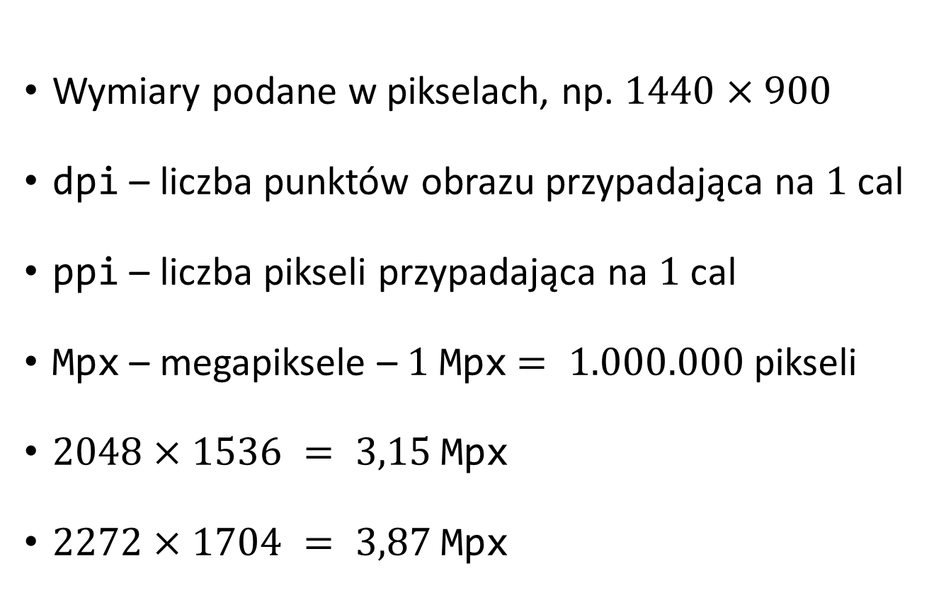
Rozdzielczość obrazu
Wymiary podane w pikselach, np. $1440×900$
dpi – liczba punktów obrazu przypadająca na $1$ cal
ppi – liczba pikseli przypadająca na $1$ cal
Mpx – megapiksele – $1$ Mpx $= 1.000.000$ pikseli
$2048×1536 = 3,15$Mpx
$2272×1704 = 3,87$Mpx

Slide 4
Formaty graficzne - rastrowe
BMP
Bitmapa
Paint
Zapis bezstratny
GIF
Kompresja bezstratna
256 kolorów
Animacje

Slide 5
Formaty graficzne - rastrowe
JPG
Kompresja stratna
Wykorzystuje właściwości ludzkiego wzroku do kompresji
Popularny w sieci
PNG
Kompresja bezstratna
Zawiera przezroczystość
XCF
GIMP
Bezstratny

Slide 6

Formaty graficzne - wektorowe
Nie ma jednego, ogólnie przyjętego formatu grafiki wektorowej.
Praktycznie każdy program używa własnego formatu.
Najpopularniejszy (w kontekście webowym) jest obecnie svg.

Slide 7
Źródła
https://upload.wikimedia.org/wikipedia/commons/d/dc/Wikipixel.png
https://it-szkola.edu.pl/kkurs,kurs,15,prezentacja
https://www.scantips.com/mpixels.html
https://svgporn.com/

